Slide 1
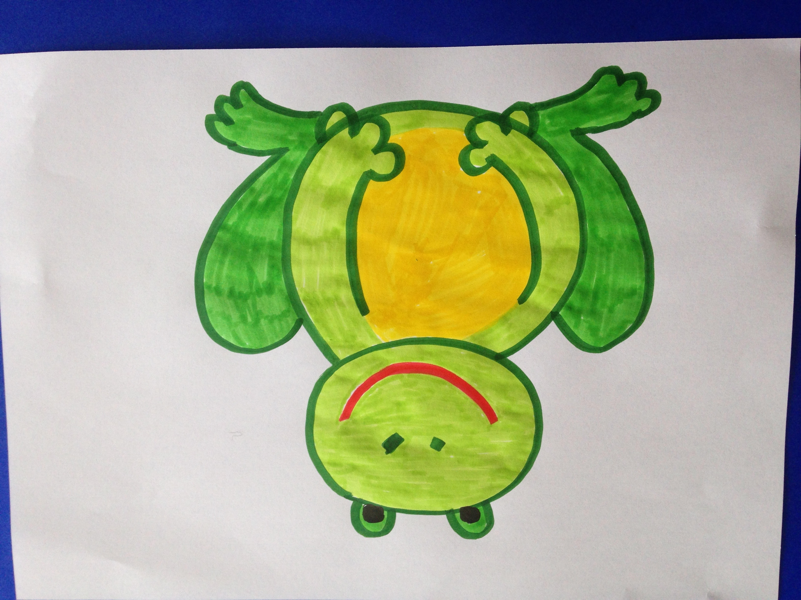
Je décore la grenouille M.S.
Etape 1:colorie en jaune le ventre de la grenouille puis
colorie en vert clair et vert foncé le reste de la grenouille

Slide 2
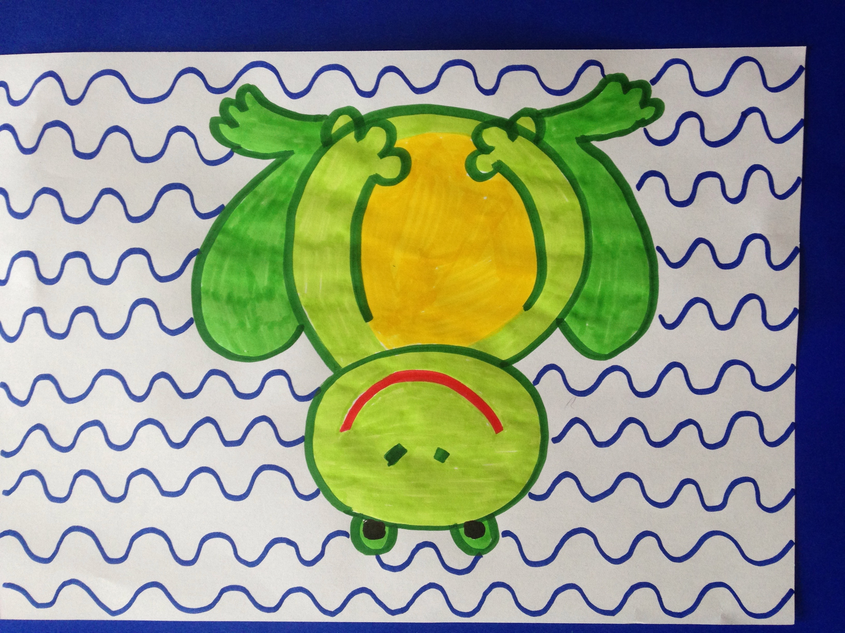
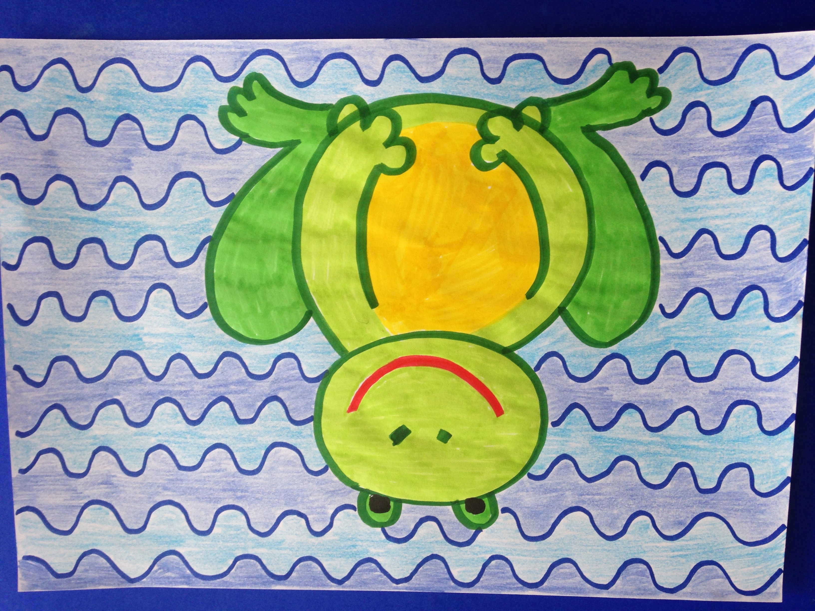
Et voilà une grenouille rigolote!
Etape 2:trace des vagues bleues autour de la grenouille
Etape 3:colorie les vagues avec du bleu clair et du bleu foncé en alternant les couleurs

